Slide 1

Государственное бюджетное образовательное учреждение города Москвы средняя общеобразовательная школа № 1716 "Эврика-Огонек" дошкольное подразделение №4

Slide 2

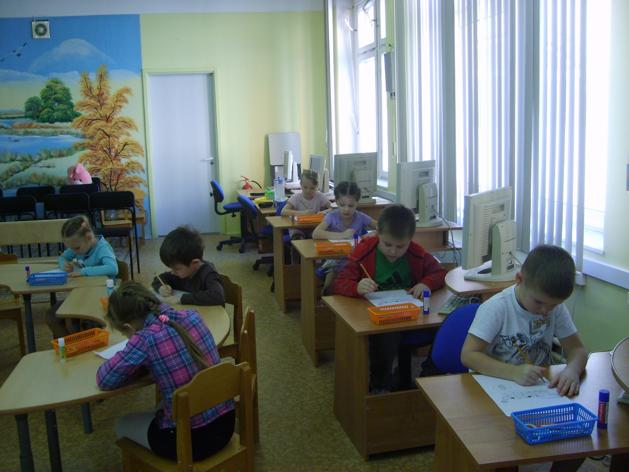

Slide 3

